Slide 1
Etat d’avancement J1
Tache | Duree | Avancement | Reste à faire | Attribution | Notes
IHM | 4j | 100% | 0 | Valentin | /
Formation aux languages + mise en place environnement projet | 2j | 100% | 0 | Valentin Adrien Gautier | /
Planning de suivi + versioning | 2j | 100% | 0 | Gautier | /
Schéma de package | 1j | 100% | 0 | Adrien | /
Pitch en anglais | 2j | 100% | 0 | Adrien Valentin Gautier | /

Slide 2
Etat d’avancement J2
Tache | Duree | Avancement | Reste à faire | Attribution | Notes
Calibration par rapport a un ecran | 3j | 100% | 0 | Valentin | /
Hitbox à toucher à l’ecran | 1j | 100% | 0 | Valentin | /
Logo BUGTOUCH | 1j | 100% | 0 | Valentin | /
Mise a jour matrice de risque | 1/2j | 100% | 0 | Gautier | /
Refonte design présentation | 2j | 75% | 1/2j | Adrien | A finir lundi matin
Refaire le Gantt | 1j | 50% | 1/2j | Gautier | A finir lundi matin
Commenter le code | 2j | 50% | 1j | Valentin | A finir pour la semaine prochaine
Schéma de package | 1/2j | 100% | 0 | Adrien | /

Slide 3
Etat d’avancement J3
Tache | Duree | Avancement | Reste à faire | Attribution | Notes
Calibrage + mécanique de jeu | 3j | 100% | 0 | Valentin | /
Ecriture des règles | 1/2j | 100% | 0 | Adrien | /
Commenter le code | 1/2j | 100% | 0 | Valentin | /
Métriques Sonar | 1/2j | 100% | 0 | Adrien | /
Métriques de GIT | 1/2j | 100% | 0 | Gautier | /
Schéma de package | 1/2j | 100% | 0 | Adrien | /
Avancement présentation | 2j | 100% | 0 | Adrien | /
Outil de traçabilité de bug | 1j | 100% | 0 | Gautier | En avons nous vraiment besoin ?

Slide 4
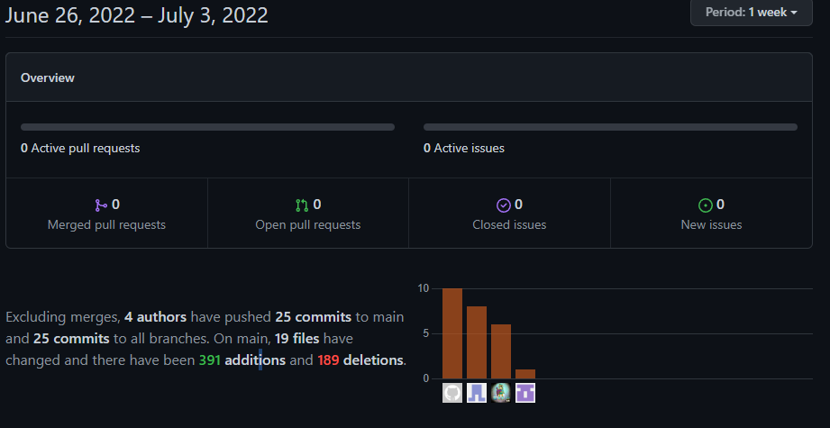

Slide 5
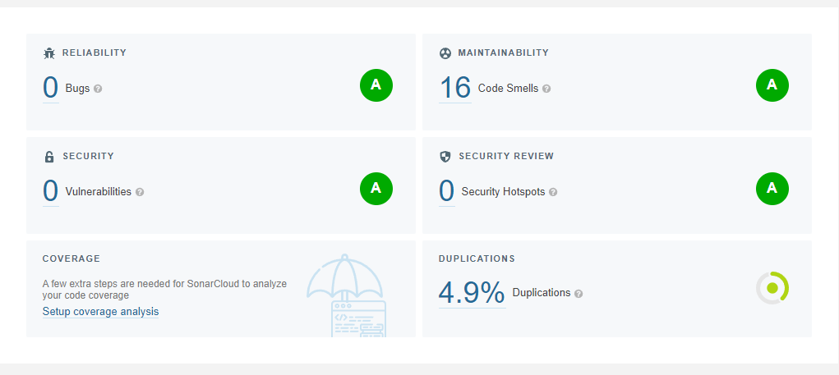

Slide 6
